Slide 1



NAVIGASI ROBOT BERBASIS
LAYERED COSTMAP
UNTUK PERGERAKAN ANTAR LANTAI
PADA LINGKUNGAN INDOOR PASCA GEMPA BUMI
Bagas Surya Wirawan
NRP. 5022221026
Dosen Pembimbing:
Dr. Ir. Djoko Purwanto, M.Eng.
Fajar Budiman, S.T., M.Sc.
Departemen Teknik Elektro
Fakultas Teknologi Elektro dan Informatika Cerdas
Institut Teknologi Sepuluh Nopember · Surabaya · 2026

Slide 2
DAFTAR ISI
01
Latar Belakang
03
Metodologi & Desain Sistem
05
Kesimpulan & Saran
Konteks gempa bumi di Indonesia dan urgensi robot SAR otonom
Arsitektur navigasi: costmap, ICP, A*, dan DWA planner
Temuan utama dan arah pengembangan selanjutnya
02
Rumusan Masalah & Tujuan
04
Hasil Pengujian
Pertanyaan penelitian, batasan, dan tujuan yang ingin dicapai
Evaluasi ICP, costmap, dan navigasi penuh pada arena simulasi
2

Slide 3
LATAR BELAKANG
1
INDONESIA RAWAN GEMPA BUMI
Terletak di 4 lempeng tektonik (Pasifik, Eurasia, Indo-Australia, Laut Filipina). Rata-rata 18 gempa/hari (BMKG, Sabtaji 2020).
2
OPERASI SAR & PERAN ROBOT
Petugas SAR hadapi ancaman keselamatan. Robot darat digunakan pasca gempa Jepang untuk inspeksi (Lin et al., 2022). Robot UAV memberi gambaran medan. Robot otonom krusial saat infrastruktur komunikasi rusak.
3
TANTANGAN NAVIGASI INDOOR
Puing, lantai tidak rata, tangga. Robot perlu lokalisasi, path planning, dan mencapai tujuan di lingkungan tidak terstruktur. Navigasi indoor masih menjadi permasalahan robot otonom.
4
SIMULASI ARENA KRSRI 2024
Sulit diuji di kondisi nyata → simulasi Mujoco. Arena dari Kontes Robot SAR Indonesia (KRSRI) 2024. Platform: robot hexapod + LiDAR 2D. Keterbatasan LiDAR 2D pada lingkungan bertingkat.
5
SOLUSI: LAYERED COSTMAP
Informasi 3D → occupancy grid + beberapa costmap 2D. Setiap layer = satu lantai/region. Layer transisi menghubungkan antar lantai. Robot berpindah layer sesuai posisi di bangunan.
Layered costmap menyederhanakan kompleksitas 3D menjadi representasi 2D yang manageable dengan sensor LiDAR 2D pada robot hexapod.
3

Slide 4
RUMUSAN MASALAH
01
REPRESENTASI LINGKUNGAN 3D
Bagaimana cara menggunakan layered costmap untuk mewakilkan informasi lingkungan 3D yang terdiri dari beberapa lantai sehingga bisa digunakan pada algoritma navigasi 2D?
02
ALGORITMA NAVIGASI
Bagaimana merancang algoritma lokalisasi, path planning, dan path tracking yang bekerja pada sistem navigasi berbasis layered costmap?
03
VALIDASI SISTEM
Apakah robot darat otonom dapat melakukan navigasi hingga mencapai tujuan pada lingkungan simulasi menggunakan metode navigasi antar lantai yang dikembangkan?
4

Slide 5
BATASAN PENELITIAN
!
Simulasi Arena KRSRI 2024 (Mujoco)
Merekayasa kondisi pasca gempa dengan rintangan tidak diketahui, tanjakan, dan permukaan tidak rata pada SKALA LEBIH KECIL. Bukan kondisi gempa sebenarnya → validasi awal metode.
!
Platform Robot Hexapod + LiDAR 2D
Robot hexapod 6 kaki bernavigasi secara OTONOM penuh dari titik awal ke tujuan yang telah ditentukan. Keterbatasan LiDAR 2D pada lingkungan bertingkat menjadi tantangan dalam sistem navigasi.
!
Lingkungan Statis Diketahui (Known Map)
Algoritma navigasi bekerja pada kondisi lingkungan DENGAN rintangan statis yang SUDAH DIKETAHUI. Rintangan dinamis tidak termasuk dalam cakupan pengujian tugas akhir ini.
Metode yang dikembangkan TIDAK dirancang untuk langsung digunakan di kondisi pasca gempa. Pengujian dilakukan pada simulasi untuk validasi awal sebelum penerapan di skenario nyata.
5

Slide 6
TUJUAN & MANFAAT
Tujuan Penelitian
Manfaat Penelitian
•
Representasi Multi-Lantai
⭐
Mengembangkan metode representasi lingkungan menggunakan layered costmap untuk menyederhanakan informasi lingkungan multi-lantai
Kontribusi pada sistem navigasi robot otonom di lingkungan kompleks
⭐
•
Algoritma Navigasi Antar Lantai
Dasar awal navigasi robot di area bertingkat atau runtuh pasca gempa
Merancang dan mengimplementasikan algoritma lokalisasi, path planning, dan path tracking yang menggunakan layered costmap
⭐
Fondasi penelitian lanjutan untuk robot SAR otonom di area bencana
•
Evaluasi di Simulasi
Melakukan pengujian sistem di lingkungan simulasi untuk mengevaluasi efektivitas dan keterbatasan pendekatan yang diusulkan
6

Slide 7
DASAR TEORI
01
Occupancy Grid
02
Layered Costmap
03
Lokalisasi Iterative Closest Point (ICP)
04
Path Planning A*
05
Path Tracking
7

Slide 8
PENELITIAN TERDAHULU
Pendekatan Unik pada Penelitian Terdahulu | Perbandingan dengan Penelitian Ini
Macenski et al. (2023) Layered Costmap Mengusulkan arsitektur layered costmap pertama — membagi costmap menjadi layer semantik terpisah (static, obstacle, inflation) yang memperbarui master grid secara terstruktur. | Mengadopsi layered costmap dan memperluas dengan tiga layer spesifik: Global Costmap, Local Costmap, serta Transition Costmap yang menyimpan informasi koneksi dan zona transisi antar region.
Hu et al. (2022) Adaptive Slope Navigation Multi-layer costmap adaptif untuk navigasi permukaan berkemiringan. Algoritma deteksi slope mengubah peta biaya agar kemiringan dianggap dapat dilalui (dengan biaya tambahan), bukan sebagai obstacle. | Fokus berbeda: Hu menangani variasi kemiringan, sedangkan penelitian ini menangani transisi antar lantai. Keduanya menyederhanakan informasi 3D menjadi representasi costmap 2D bertingkat.
Kim et al. (2024) Integrated Navigation Map Membuat peta navigasi terintegrasi dengan menggabungkan point cloud multi-lantai dan topologi node graph. Mengandalkan elevator sebagai penghubung antar lantai pada gedung bertingkat. | Tidak bergantung pada elevator — menggunakan mekanisme region transition dan zona transisi yang terdeteksi dari combined map. Lebih adaptif untuk skenario pasca gempa.
Palacín et al. (2023) Inter-floor ICP + Elevator Navigasi antar lantai menggunakan elevator dengan lokalisasi berbasis ICP. Evaluasi performa ICP dilakukan pada kondisi pintu lift terbuka maupun tertutup. | Menggunakan ICP yang sama dengan optimasi prekomputasi KNN (hash table, lookup O(1), k=8, r=10). Dilengkapi region switcher untuk mendeteksi perpindahan region secara otomatis dari pose robot.
Jung et al. (2024) A* dengan Realistic Cost A* dengan fungsi biaya realistis — mempertimbangkan faktor seperti waktu tunggu lift. Robot dapat memilih antara lift atau tangga berdasarkan perhitungan biaya total. | A* dilengkapi Path Interceptor yang memecah jalur multi-region menjadi segmen per region. Cost Scaling Factor (CSF=100) menghasilkan jalur terpendek dengan tetap menjaga obstacle clearance optimal.
8

Slide 9
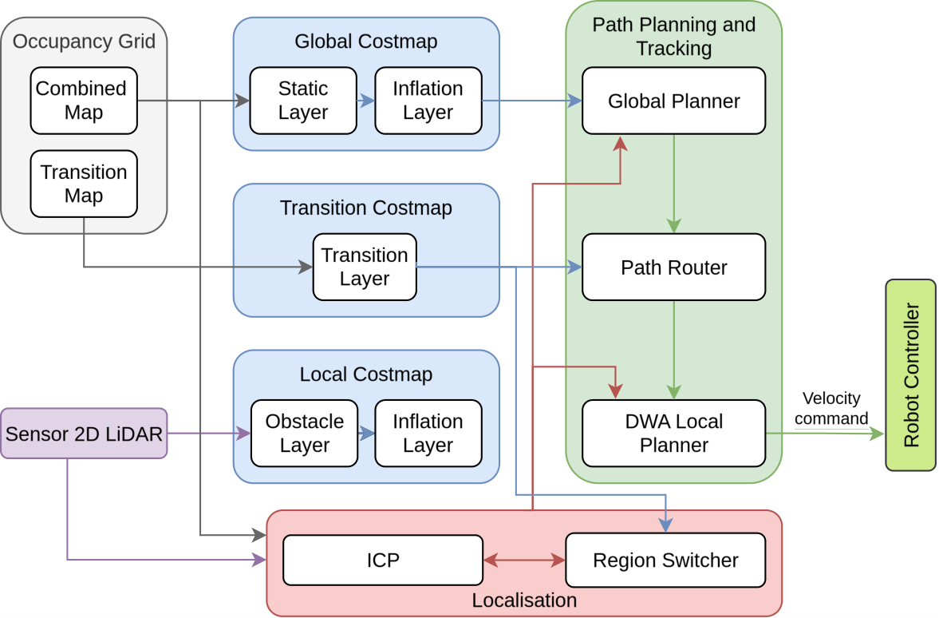
ARSITEKTUR SISTEM
9

Slide 10
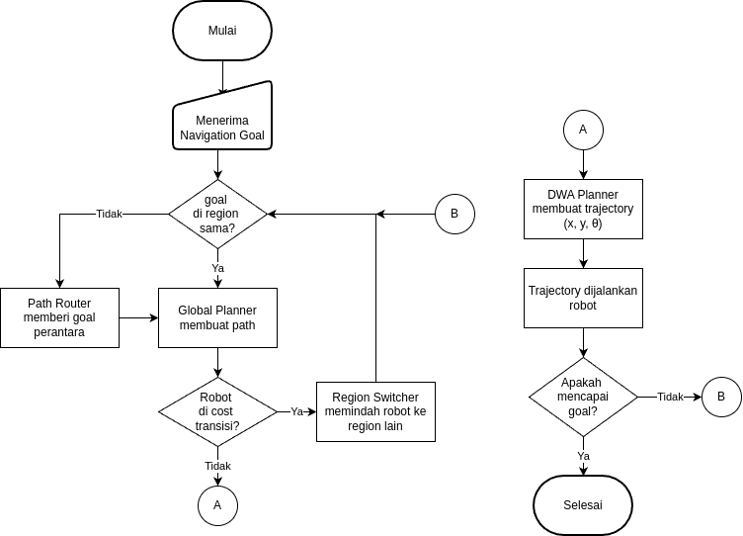
DETAIL ALUR NAVIGASI
10

Slide 11
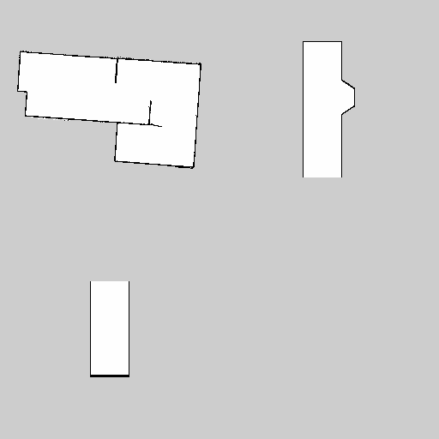

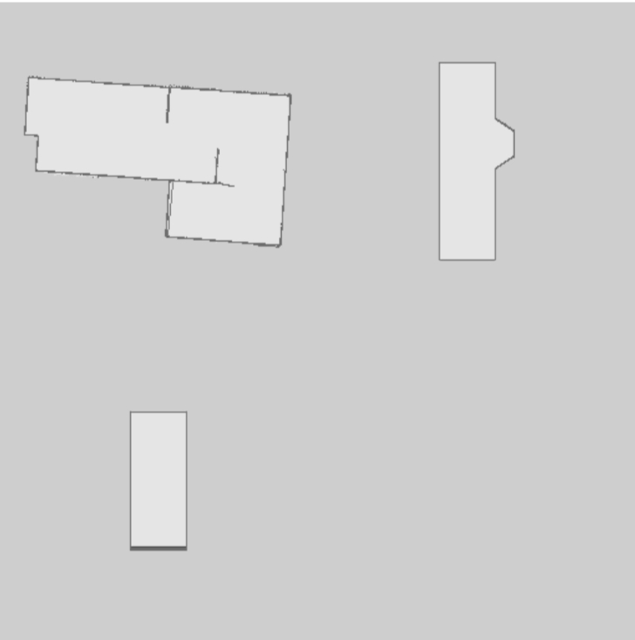
PENGOLAHAN DATA MAP
Combined Map — Gabungan Region A, B, C
Transition Map
Transition Map Overlay
Transition Map menyimpan koneksi spasial (A↔B, B↔C), orientasi region, dan pose awal robot
11

Slide 12
COSTMAP — REPRESENTASI BIAYA NAVIGASI
Costmap adalah grid 2D yang menyimpan informasi biaya navigasi. Nilai rendah menandakan area aman, nilai tinggi menandakan area berbahaya atau terlarang. Sistem ini membagi costmap menjadi tiga lapisan dengan fungsi berbeda:
Nilai Konstanta Costmap
NO_INFORMATION
255
Area tidak diketahui
LETHAL_OBSTACLE
254
Obstacle mematikan
GLOBAL COSTMAP
Static Layer + Inflation Layer
INSCRIBED_INFLATED
253
Batas inflasi maksimal
Perencanaan path skala luas dari peta tetap
INFLATED_OBSTACLE
1–252
Area inflasi obstacle
TRANSITION_CELL
1–5
Zona transisi region
LOCAL COSTMAP
Obstacle Layer + Inflation Layer
FREE_SPACE
0
Ruang bebas
Navigasi jangka pendek, real-time dari LiDAR
Inscribed radius adalah jarak dari pusat robot ke batas footprint. Sel dalam radius ini dianggap terlalu dekat dan diberi cost maksimal 253.
TRANSITION COSTMAP
Static Layer + Transition Layer
Perpindahan antar region, zona transisi
12

Slide 13
GLOBAL COSTMAP — PERENCANAAN JALUR SKALA LUAS
Global costmap mencakup seluruh area yang diketahui dari peta. Digunakan oleh global planner (A*) untuk merencanakan path dari posisi robot menuju tujuan dalam skala luas. Costmap ini tidak berubah secara dinamis selama navigasi.
Fungsi Inflasi
C(d) = 253 · e^(−α · (d − r_inscribed)) untuk r_inscribed < d ≤ R d = jarak dari obstacle R = inflation radius r_inscribed = inscribed radius (cost = 253) α = scaling factor (kontrol kecuraman) C(d) = 253 untuk d ≤ r_inscribed C(d) = 0 untuk d > R
Static Layer
Menyimpan obstacle tetap dari peta. Mengkonversi nilai occupancy grid (0–100) ke cost internal (0–255): unknown=255, free=0, occupied=254. Bersumber dari combined map dan tidak berubah.
Inflation Layer
Memperluas obstacle dengan gradient cost untuk menjaga jarak aman. Cost Scaling Factor (CSF) memengaruhi kecuraman gradien: CSF tinggi = penurunan cost lebih curam, path lebih mepet ke obstacle. CSF rendah = gradien landai, path menjauhi obstacle.
Cost Scaling Factor (CSF) mengalikan costmap sebelum inflasi. Nilai uji: 10, 20, 50, 100. CSF = 100 menghasilkan path terpendek.
13

Slide 14
LOCAL COSTMAP — NAVIGASI JANGKA PENDEK REAL-TIME
Local costmap mencakup area di sekitar robot dalam radius tertentu dan bergerak mengikuti robot (rolling window). Digunakan oleh DWA local planner untuk perencanaan gerak jangka pendek dan menghindari rintangan real-time.
Perbandingan Global vs Local
Global Costmap: • Sumber: peta tetap (static layer) • Cakupan: seluruh area • Statis selama navigasi Local Costmap: • Sumber: scan LiDAR real-time (obstacle layer) • Cakupan: rolling window di sekitar robot • Diperbarui setiap siklus kendali
Rolling Window
Grid bergerak mengikuti posisi robot. Origin digeser setiap kali robot berpindah sehingga robot selalu di dekat pusat. Sel baru yang muncul di area belum tercakup diisi dari data LiDAR.
Obstacle Layer
Bresenham Ray Tracing
Rintangan dinamis dari data scan LiDAR real-time: • Konversi endpoint laser ke koordinat sensor • Transformasi ke frame peta • Markasi occupied → cost 254 (LETHAL) • Bresenham ray tracing untuk clear area antara robot dan endpoint (set cost = 0 di sepanjang ray)
Setiap sinar laser dari robot ke endpoint ditelusuri menggunakan algoritma Bresenham 2D: 1. Inisialisasi error = Δx − Δy 2. Iterasi sepanjang ray dari (x₀, y₀) ke (x₁, y₁) 3. Setiap sel yang dilewati diberi cost = 0 (FREE_SPACE) 4. Endpoint diberi cost = 254 (LETHAL_OBSTACLE) Memastikan area antara robot dan obstacle terdeteksi sebagai ruang bebas, bukan rintangan.
Inflation Layer
Fungsi inflasi sama dengan global costmap, namun diterapkan pada obstacle dari scan LiDAR real-time, bukan dari peta tetap.
14

Slide 15
TRANSITION COSTMAP — PERPINDAHAN ANTAR REGION
Transition costmap menggabungkan data transisi dengan peta statis. Digunakan oleh region switcher untuk mendeteksi kapan robot memasuki perbatasan antar region dan melakukan lompatan pose.
BFS Expansion — Zona Buffer
Nilai E = 5 dihasilkan melalui ekspansi BFS dari sel-sel transisi (T = 1): 1. Seed: seluruh sel dengan cost T = 1 2. Ekspansi: BFS 4-way hingga radius R sel 3. Setiap sel yang dikunjungi (bukan seed) → E = 5 4. Berhenti jika bertemu LETHAL_OBSTACLE (254) Ilustrasi (R = 2): Sebelum: Setelah: . . . . . . E E E . . . T . . E E T E E . T T T . → E T T T E . . T . . E E T E E . . . . . . E E E . T = 1 (garis transisi) E = 5 (buffer deteksi)
Transition Layer
Dua jenis nilai cost yang saling melengkapi: T = 1 Garis transisi utama — tempat lompatan pose dieksekusi E = 5 Zona buffer — robot mendeteksi bahwa ia mendekati batas region dan mulai bersiap transisi
Region Switcher: Deteksi E=5 → Bersiap transisi | Deteksi T=1 → Eksekusi lompatan pose ke region tujuan
Static Layer: obstacle tetap dari peta (sama dengan global costmap)
Transition costmap memungkinkan robot berpindah region secara mulus tanpa kehilangan informasi konektivitas antar lantai.
15

Slide 16
LOKALISASI ICP & REGION SWITCHER
ICP (Iterative Closest Point)
1
Prekomputasi KNN
2
Correspondence Matching
3
SVD Solver
4
Transformasi
Hash table, lookup O(1) k=8, r=10
Pasangkan titik scan → map
Estimasi rotasi & translasi optimal
Perbarui pose robot (R, t)
Parameter: max_iter=50, k=8, r=10, t_norm=0.01m, r_norm=0.01rad, s=2
Region Switcher & Zona Transisi
Region A
Region B
Region C
Peta 2D region Navigasi di dalam region
Peta 2D region Navigasi di dalam region
Peta 2D region Navigasi di dalam region
Transisi
Transisi
Zona transisi memerlukan radius minimal 0.26 m agar robot dapat berpindah region dengan aman sebelum kualitas lokalisasi ICP menurun signifikan.
16

Slide 17
PATH PLANNING — A* GLOBAL PLANNER
Algoritma A*
Path Interceptor (Multi-Region)
• f(n) = g(n) + h(n) g(n) = biaya dari start ke node n h(n) = estimasi heuristik dari n ke goal • Quadratic potential calculation untuk menghitung cost gradient pada grid • Open list / Closed list untuk eksplorasi node secara optimal
Region A
A* planning pada costmap region
Region B
A* planning pada costmap region
Integrasi dengan Global Costmap
Region C
Global planner menggunakan static layer dari global costmap untuk membangun cost gradient pada occupancy grid. Setiap sel memiliki biaya navigasi berdasarkan jarak ke obstacle terdekat dan Cost Scaling Factor. Inflasi obstacle menghasilkan gradien biaya halus yang mendorong path menjauhi rintangan. Fungsi biaya: C(d) = 253 · e^(−α · (d − r)) untuk d ≤ R
A* planning pada costmap region
Path interceptor memecah rute global multi-region menjadi segmen per region yang di-plan secara independen oleh A*: Region A → Titik Transisi A-B → Region B → Titik Transisi B-C → Region C → Goal Setiap segmen menggunakan costmap region masing- masing. Transition costmap menyediakan informasi konektor untuk perpindahan mulus antar region.
17

Slide 18
PATH TRACKING — DWA LOCAL PLANNER
1. Velocity Sampling
2. Kinematic Simulation
3. Trajectory Scoring
4. Best Selection
5. Send to Robot
6 vx × 6 vy × 30 ω = 1080 trajectory
Simulasi robot selama Δt
7 kriteria penilaian
Pilih trajectory dengan biaya terendah
Eksekusi gerakan pada hexapod
7 Kriteria Scoring DWA
C_osc
C_obs
C_gf
C_align
C_path
C_goal
C_twirl
Oscillation penalty
Obstacle distance
Goal front alignment
Path alignment
Distance to global path
Distance to goal
Rotation penalty
w_osc
w_obs
w_gf
w_align
w_path
w_goal
w_twirl
C_total = C_osc + Σ(wi · Ci) → Minimalkan total cost
Mampu menghindari obstacle dinamis yang tidak ada di global path, tercermin dari peningkatan max cross track error pada kondisi gempa.
18

Slide 19
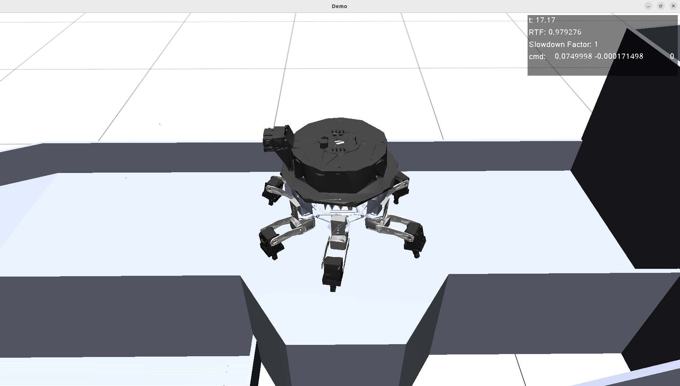
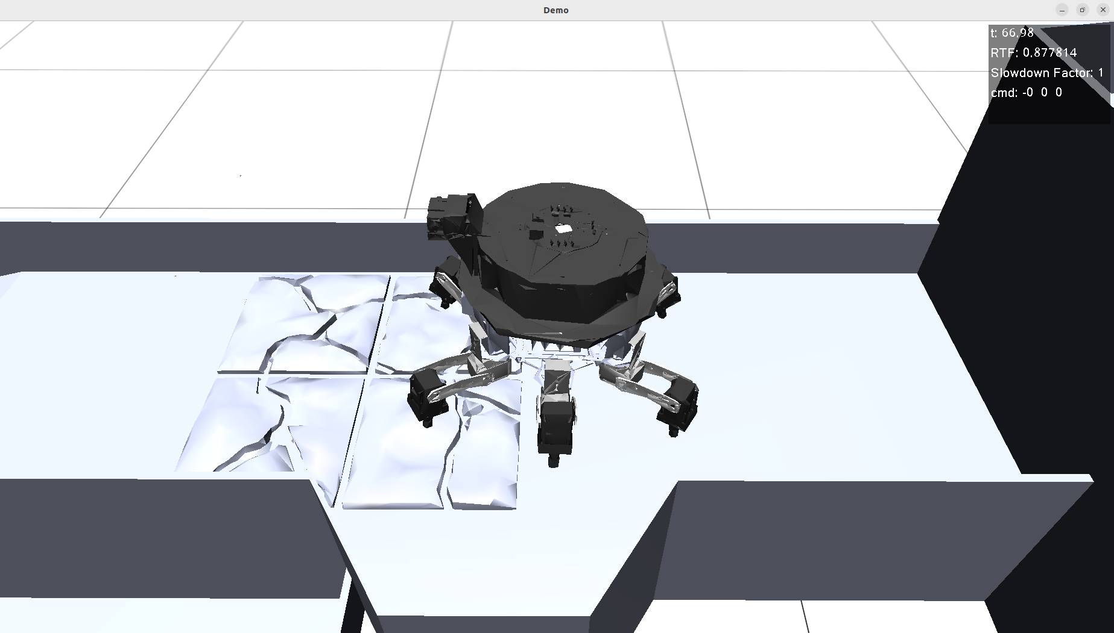
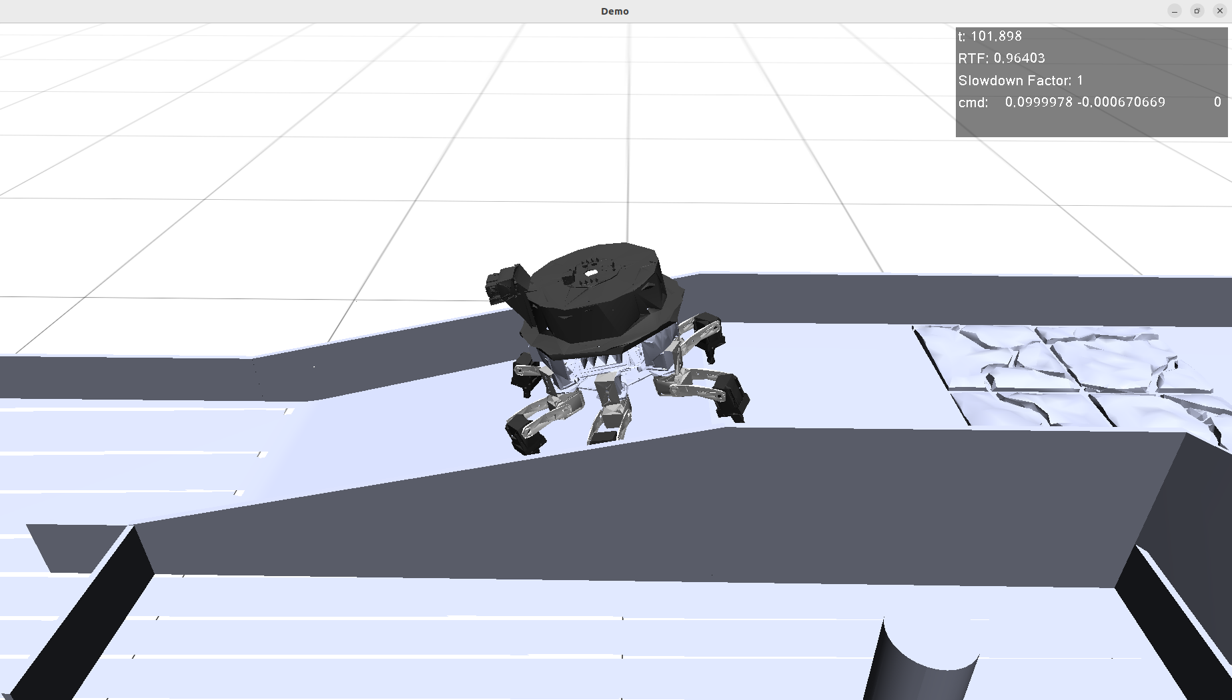
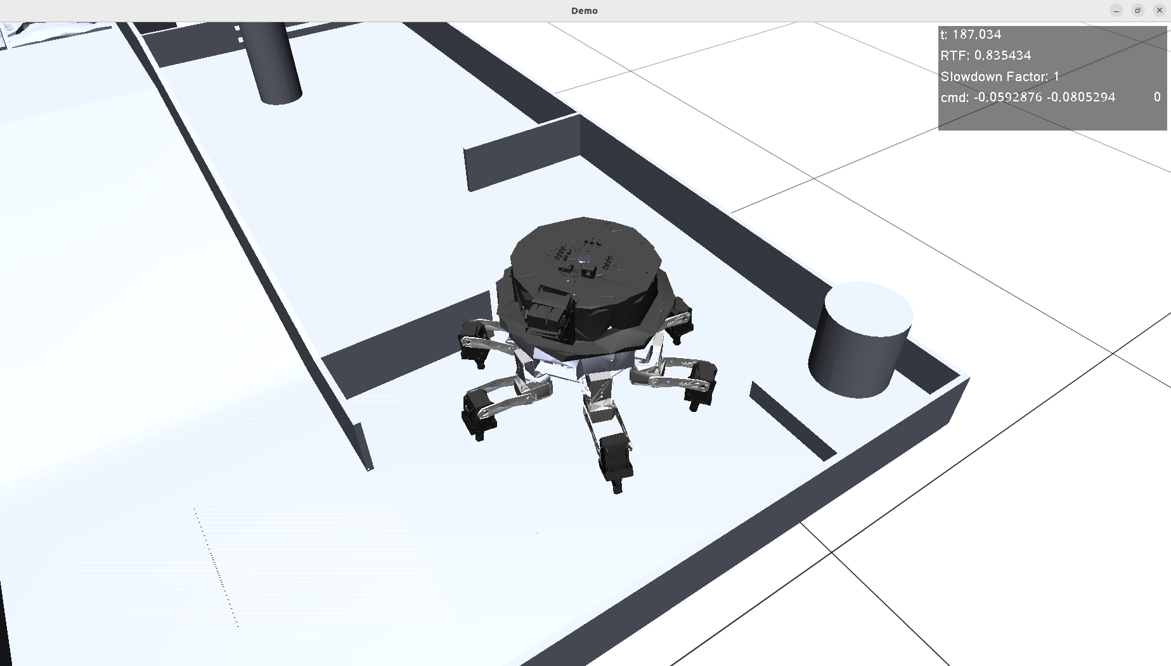
ARENA PENGUJIAN & SKENARIO
Region A — Lorong & Ramp
Region A — Rough Floor
Region B — Lorong Sempit
Region C — Area Terbuka
Platform: Mujoco Simulator · Robot: Hexapod (6 kaki) · Sensor: LiDAR 2D · Peta: Known Map
19

Slide 20
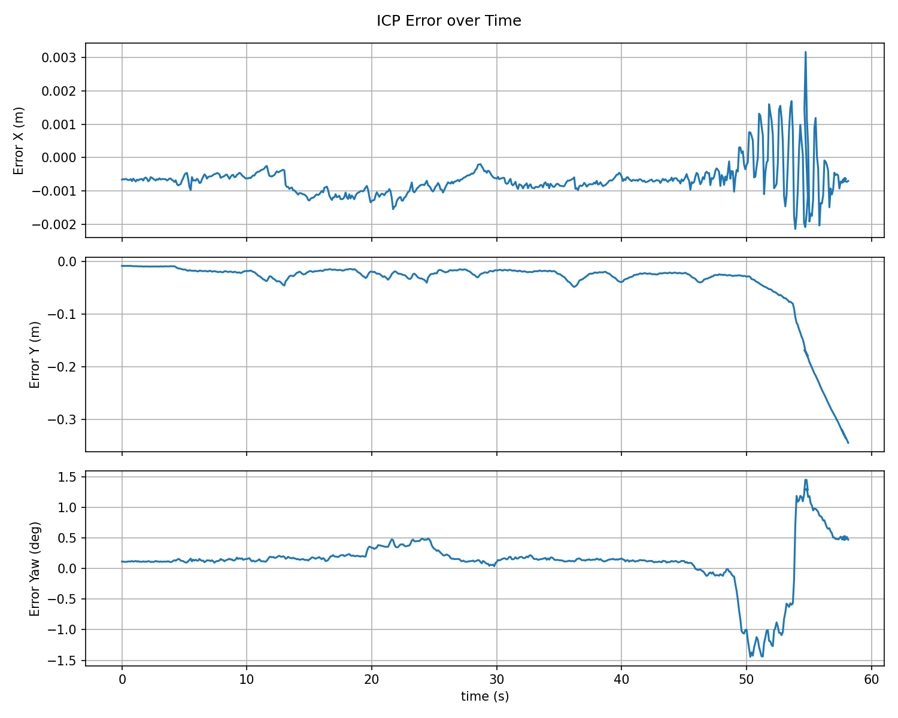
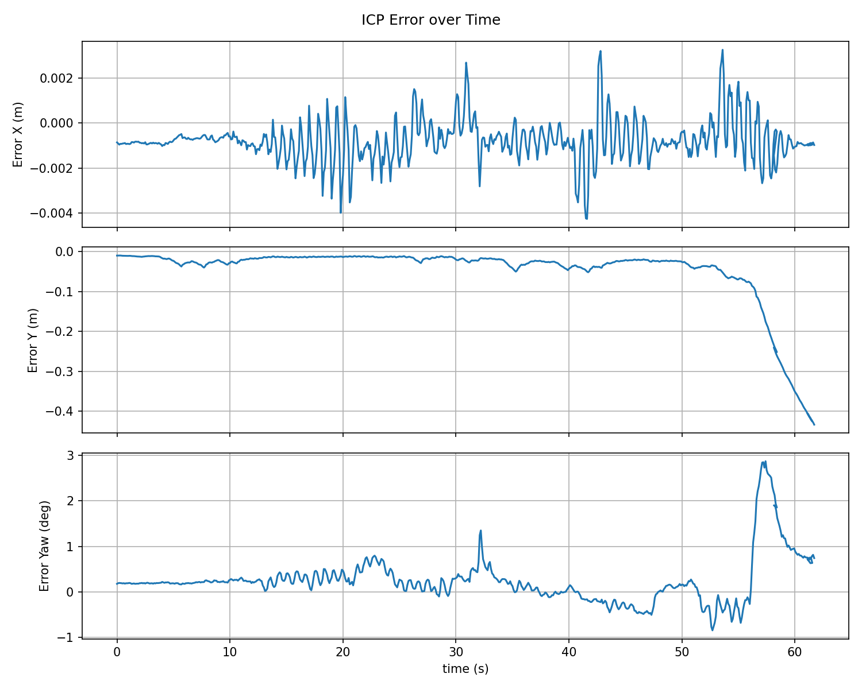
HASIL PENGUJIAN: ICP LOCALIZATION
Region A — Normal Floor
Region A — Rough Floor
ICP akurat pada lantai normal. Rough floor menyebabkan osilasi signifikan pada sumbu x dan yaw akibat variasi vertikal scan LiDAR.
20

Slide 21
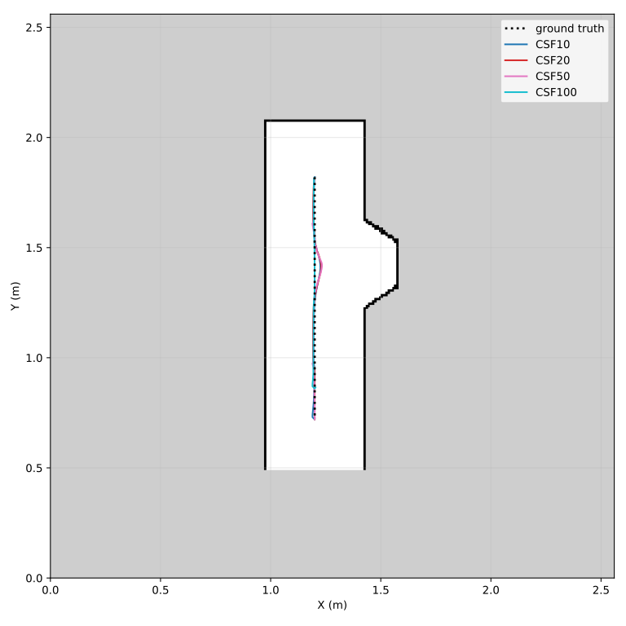
HASIL PATH PLANNING — REGION A
Tabel CSF — Panjang, Waktu, Clearance, Waypoint
Cost Scaling Factor | Panjang path (m) | Waktu komputasi (ms) | min clearance (m) | Jumlah waypoint
10 | 1.116051 | 6.666027 | 0.220000 | 222
20 | 1.114836 | 6.897399 | 0.220000 | 223
50 | 1.122597 | 5.688345 | 0.219650 | 225
100 | 0.971836 | 6.484874 | 0.216470 | 193
Tabel Deviasi — Mean/Max Cross Track & SD
CSF | mean cross track | max cross track | standard deviation
10 | 0.006029 | 0.025937 | 0.006468
20 | 0.006880 | 0.029719 | 0.007214
50 | 0.006536 | 0.033099 | 0.007537
100 | 0.003537 | 0.010000 | 0.002203
CSF 100 = path terpendek (0.97 m) & paling efisien. CSF 10/20/50 = path lebih panjang, di tengah lorong. SD CSF 100 paling rendah (0.002 m) -> konsistensi tinggi.
21

Slide 22
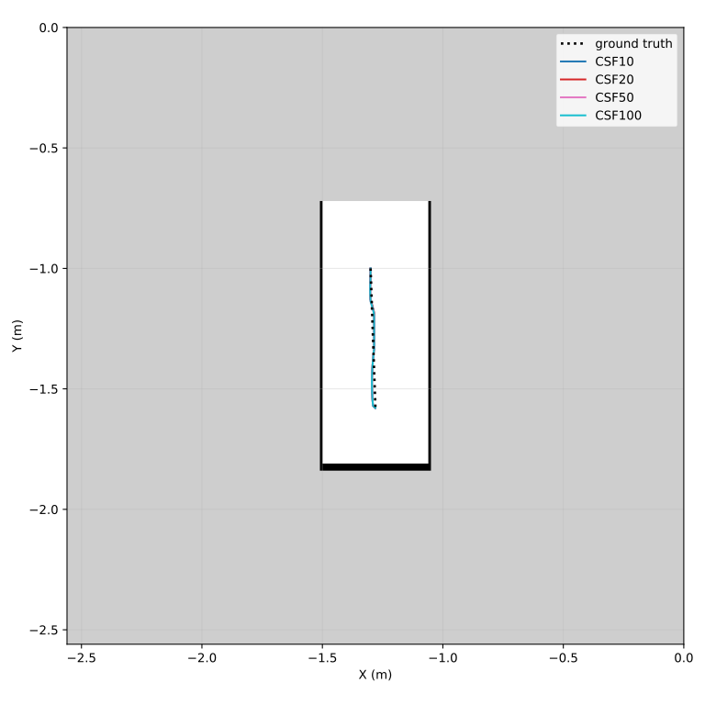
HASIL PATH PLANNING — REGION B
Tabel CSF — Panjang, Waktu, Clearance, Waypoint
Cost Scaling Factor | Panjang path (m) | Waktu komputasi (ms) | min clearance (m) | Jumlah waypoint
10 | 0.591730 | 152.256312 | 0.208163 | 118
20 | 0.591773 | 135.818868 | 0.208066 | 118
50 | 0.591600 | 20.557631 | 0.208224 | 118
100 | 0.591590 | 10.574465 | 0.208132 | 118
Tabel Deviasi — Mean/Max Cross Track & SD
CSF | mean cross track | max cross track | standard deviation
10 | 0.005756 | 0.011590 | 0.003508
20 | 0.005778 | 0.011591 | 0.003492
50 | 0.005678 | 0.011591 | 0.003483
100 | 0.005678 | 0.011591 | 0.003483
CSF tidak signifikan: layout lorong sempit -> semua CSF menghasilkan path hampir identik (~0.59 m). SD sangat kecil (< 0.004 m) untuk semua CSF.
22

Slide 23
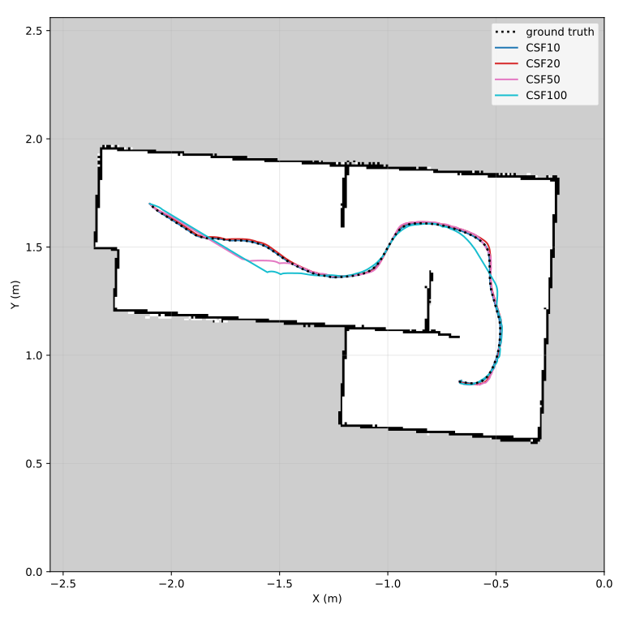
HASIL PATH PLANNING — REGION C
Tabel CSF — Panjang, Waktu, Clearance, Waypoint
Cost Scaling Factor | Panjang path (m) | Waktu komputasi (ms) | min clearance (m) | Jumlah waypoint
10 | 2.542122 | 10.629525 | 0.197048 | 509
20 | 2.596590 | 10.268101 | 0.196292 | 521
50 | 2.596873 | 9.922248 | 0.197185 | 520
100 | 2.524643 | 10.224478 | 0.195499 | 506
Tabel Deviasi — Mean/Max Cross Track & SD
CSF | mean cross track | max cross track | standard deviation
20 | 0.005548 | 0.002228 | 0.013089
50 | 0.012802 | 0.018897 | 0.089070
100 | 0.020026 | 0.024742 | 0.099313
CSF 100 = path terpendek (2.52 m). CSF 10 lebih aman di tengah lorong, lebih panjang. Trade-off: path pendek vs deviasi ground truth.
23

Slide 24
HASIL PENGUJIAN: NAVIGASI PENUH
Cross Track Error — Kondisi Normal
region | Waktu (s) | Mean cross track error (m) | Max cross track error (m)
A | 13.412 | 0.009814 | 0.033543
B | 7.707 | 0.041840 | 0.029113
C | 96.141 | 0.022437 | 0.086539
✓ Kondisi Normal
Mean & max cross track error rendah. DWA mengikuti global path dengan baik.
⚠ Kondisi Gempa
Cross Track Error — Kondisi Rough Floor
Max cross track error meningkat signifikan. Obstacle tidak diketahui di global path → DWA menyimpang untuk menghindari tabrakan.
region | Waktu (s) | Mean cross track error (m) | Max cross track error (m)
A | 13.144 | 0.004394 | 0.026285
B | 7.243 | 0.013691 | 0.064845
C | 94.119 | 0.039834 | 0.174556
NAVIGASI PENUH (Region A → C)
127.26
DETIK
Robot berhasil menavigasi Region A → C secara otonom penuh.
Semua Komponen Bekerja Terintegrasi
✓ ICP Localization → estimasi pose real-time
✓ Costmap Transisi → perpindahan antar region
✓ A* Global Planner → rute multi-region
✓ DWA Local Planner → trajectory + obstacle avoidance
24

Slide 25
KESIMPULAN
1
2
3
Layered costmap berhasil merepresentasikan lingkungan multi-lantai sebagai kumpulan peta 2D region
ICP localization akurat untuk navigasi, dengan peningkatan error pada lantai tidak rata dan region kompleks
Cost Scaling Factor 100 menghasilkan jalur terpendek dengan tetap menghindari obstacle
4
5
Costmap transisi berhasil menggabungkan region pada radius transisi minimal 0.26 meter
DWA Planner mampu mengakomodasi obstacle tidak diketahui dan menghasilkan trajectory aman
25

Slide 26
SARAN PENGEMBANGAN
1
Prekomputasi KNN per Region
2
Fusion ICP + IMU
Parameter radius dan jumlah nearest neighbors dapat disetel independen per region untuk akurasi ICP yang lebih optimal.
Kompensasi lonjakan error ICP di zona transisi dengan data IMU saat fitur LiDAR terbatas.
3
Integrasi Depth Camera
4
Pengujian pada Robot Fisik
Keterbatasan LiDAR 2D dalam mendeteksi obstacle vertikal dapat dilengkapi dengan data visual dari depth sensor.
Validasi sistem di lingkungan nyata setelah terbukti berhasil di lingkungan simulasi Mujoco.
26

Slide 27
TERIMA KASIH
Bagas Surya Wirawan · NRP. 5022221026
Dosen Pembimbing: Dr. Ir. Djoko Purwanto, M.Eng. Fajar Budiman, S.T., M.Sc.
Departemen Teknik Elektro Fakultas Teknologi Elektro dan Informatika Cerdas Institut Teknologi Sepuluh Nopember Surabaya · 2026

